Slide 1
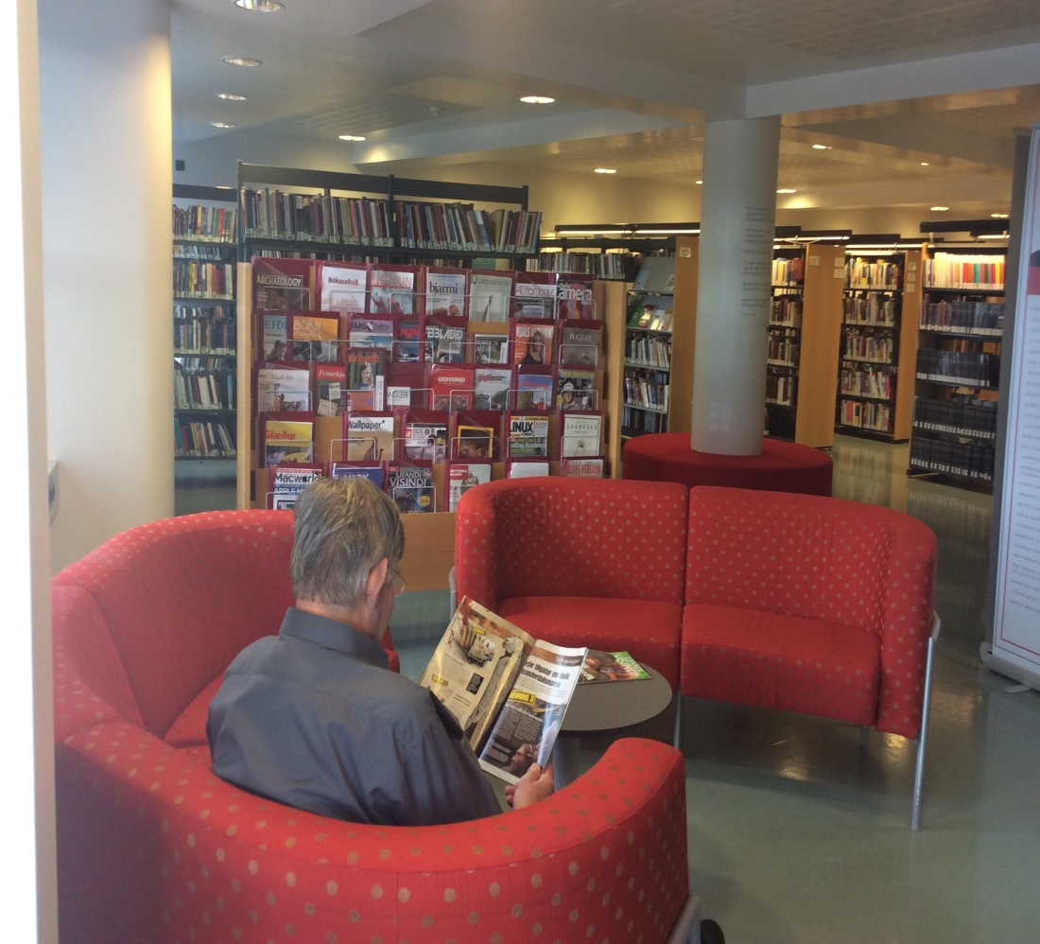
Velkomin á Borgarbókasafnið

Slide 2
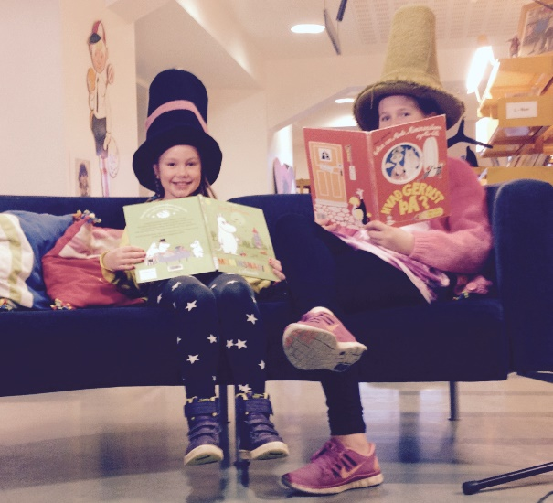
Á Borgarbókasafninu er hægt …
... að fá að láni
bækur, kvikmyndir, tónlist, tímarit
… að lesa bækur, dagblöð og tímarit

Slide 3
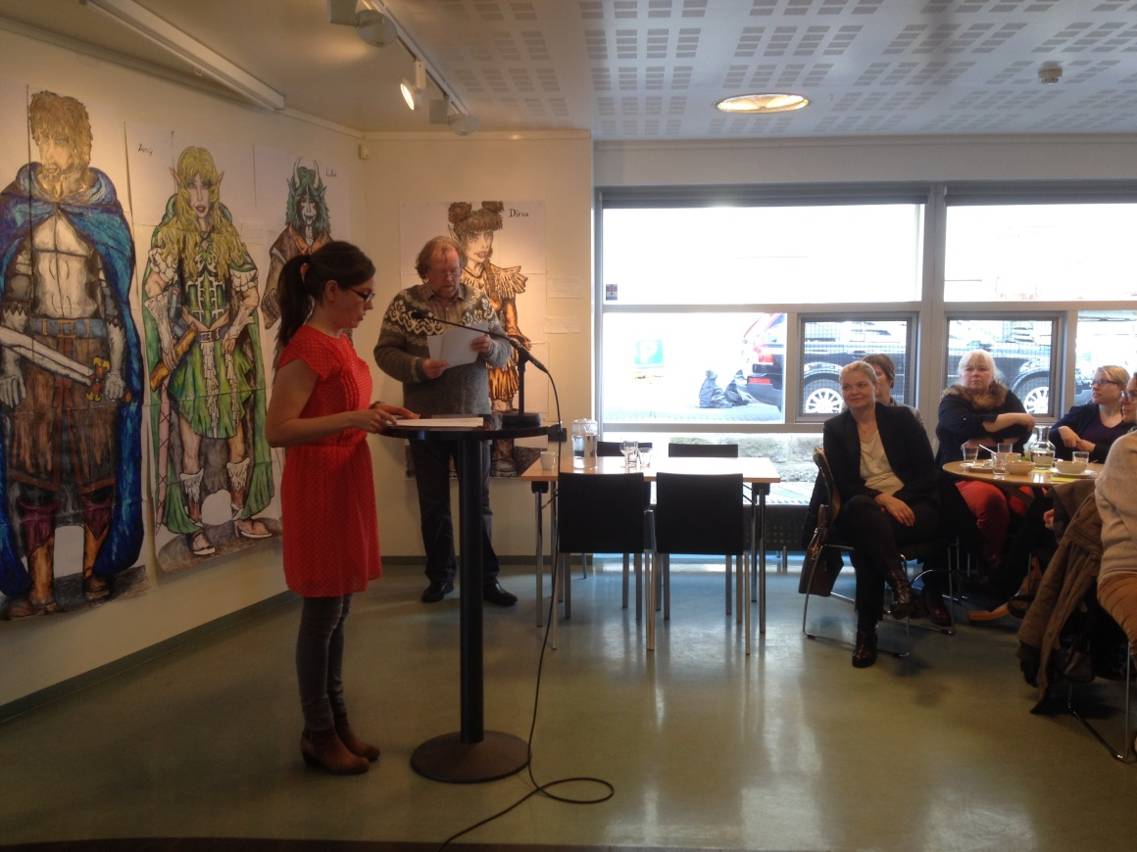
Á Borgarbókasafninu er hægt …
...að mæta
á viðburði
... að fara á netið

Slide 5
Barnabækur

Slide 6
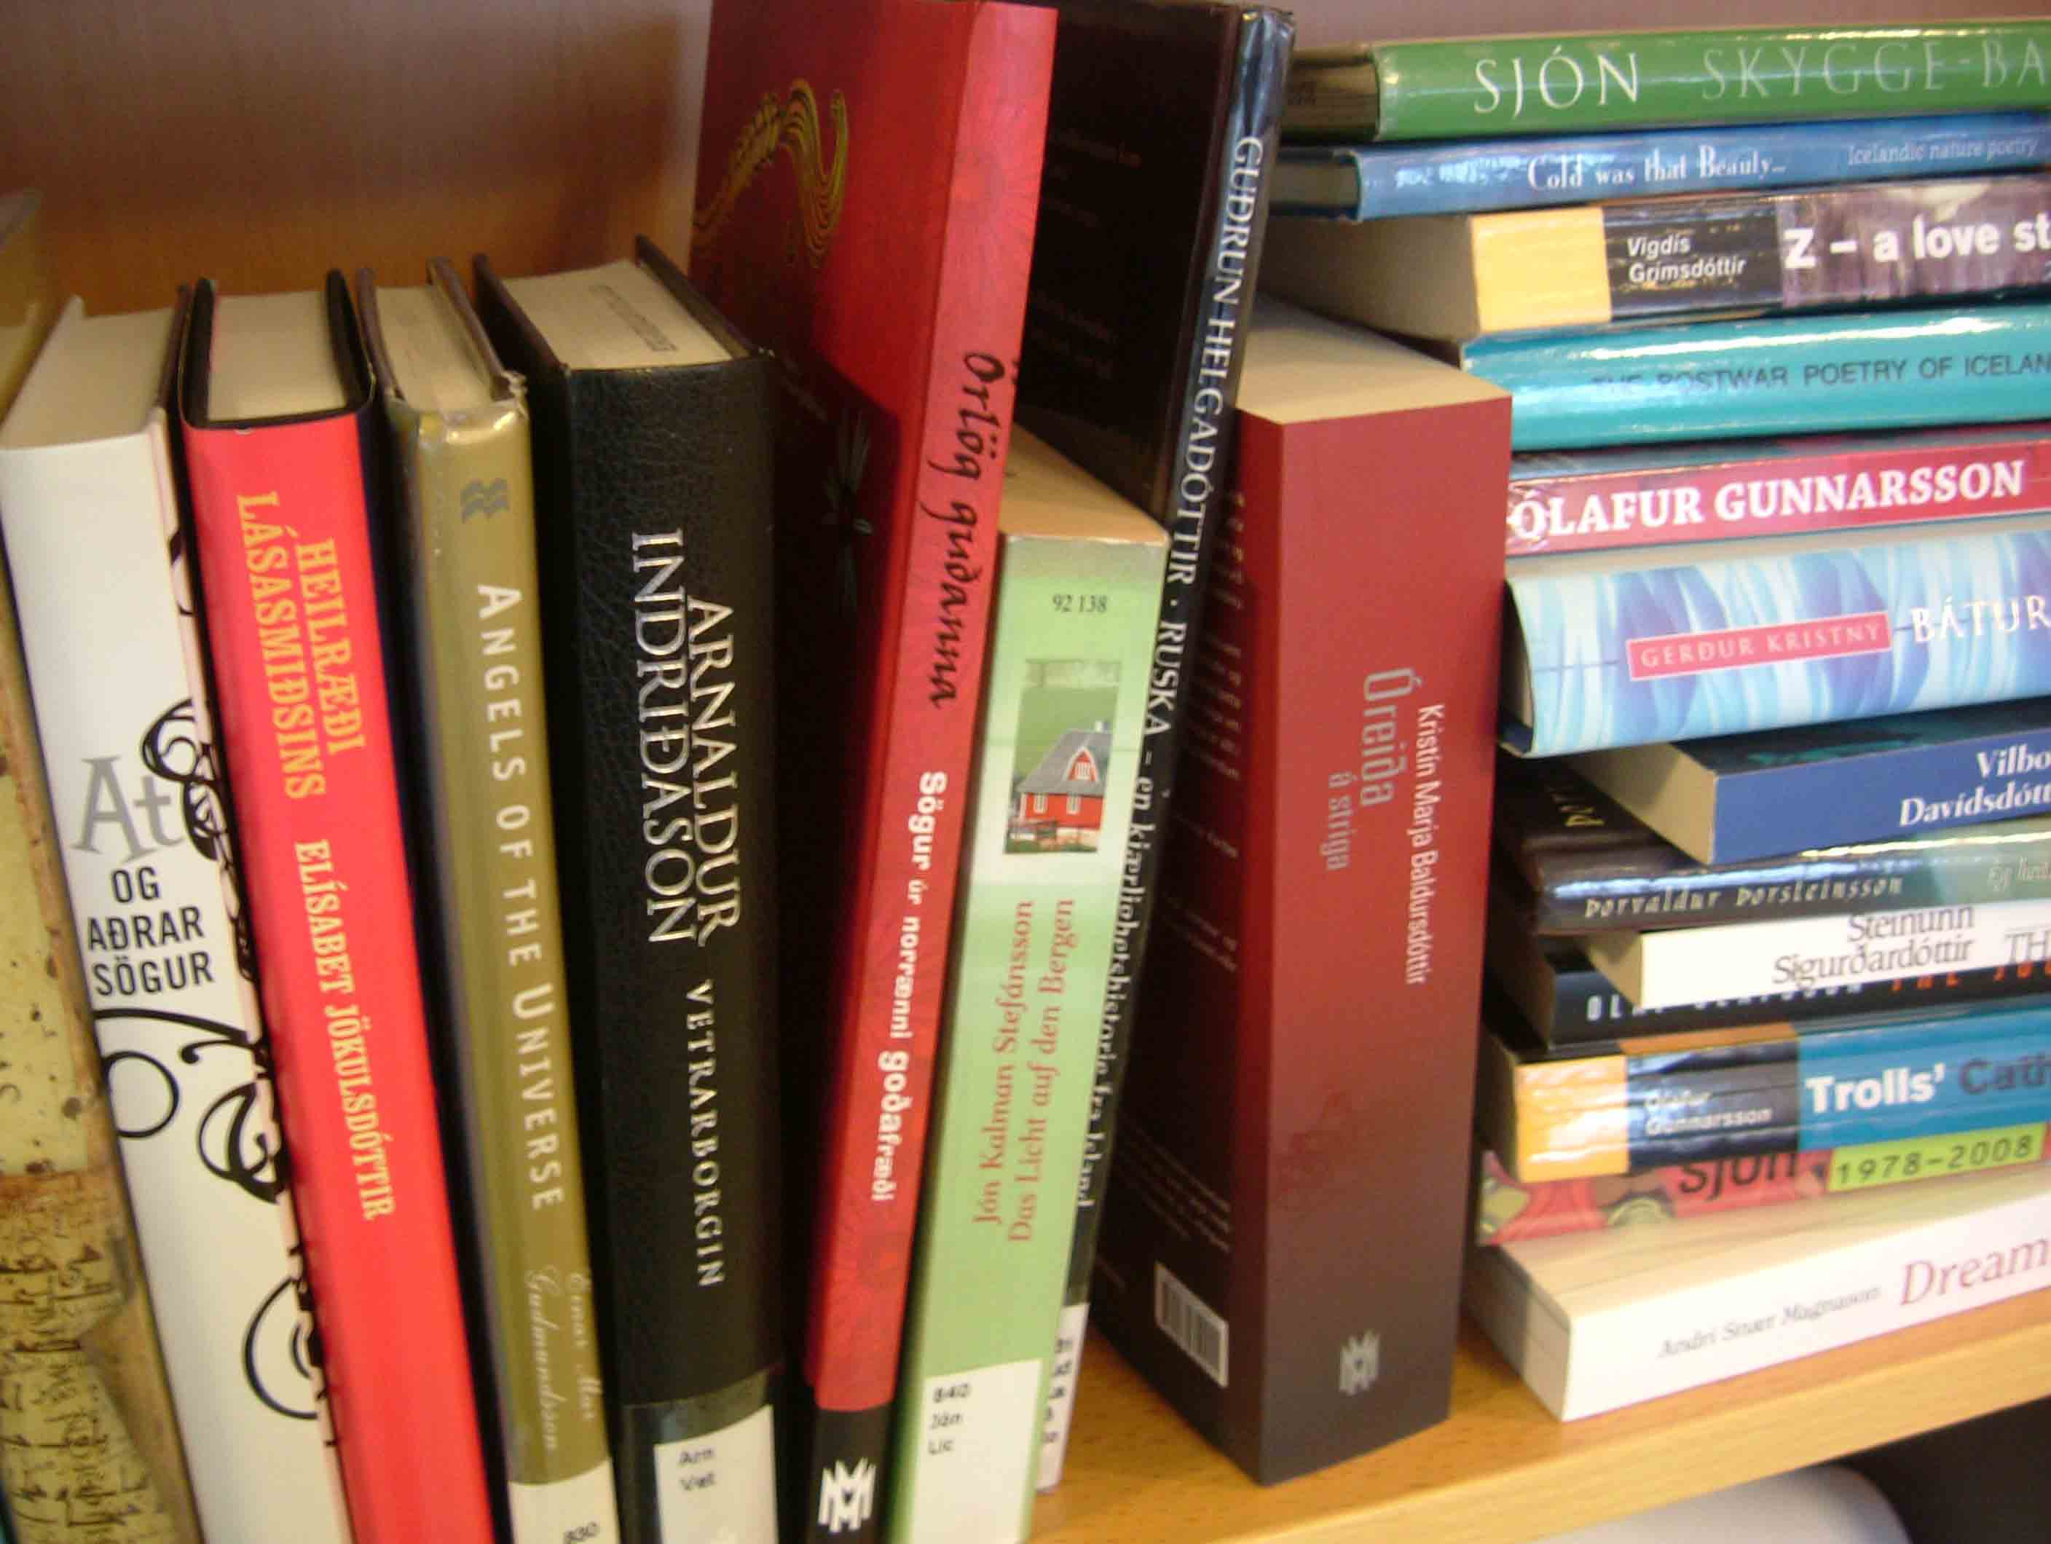
Útlánstími:
Bækur – 30 dagar
Tónlist – 14 dagar
Kvikmyndir
DVD 7 dagar
Hægt að endurnýja 2x

Slide 7
Hvað kostar?
Skírteini: 2500 kr. á ári
Sektir (ef skilað er of seint):
Bók – 60 kr. á dag
Tónlist – 60 kr. á dag
Kvikmynd (dvd/vídeó) – 500 kr. á dag

Slide 8
Söguhringur kvenna
Heitt á könnunni, spjall og sköpun.
Börn hjartanlega velkomin.

Slide 9
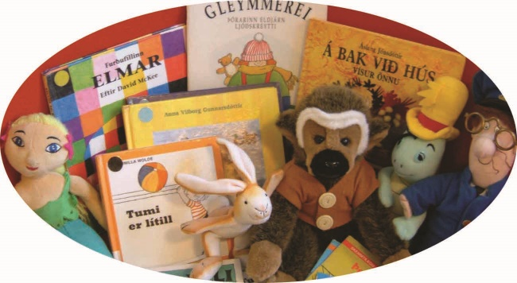
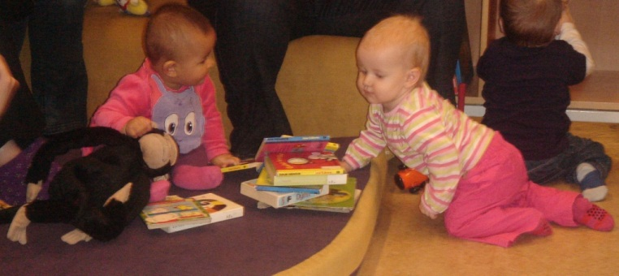
Fjölskyldustundir
á bókasafninu
Borgarbókasafninu Grófinni fimmtudaga kl. 10.30 - 11.30
Borgarbókasafninu Spönginni þriðjudaga kl. 14.00 - 15.00
Borgarbókasafninu Sólheimum miðvikudaga kl. 13.00 - 14.00
Borgarbókasafninu Gerðubergi miðvikudaga kl. 9.30 - 11.00
Borgarbókasafninu Kringlunni föstudaga kl. 14.00 - 15.00
Šeimų susitikimai miesto bibliotekoje
Family mornings at the library
Chương trình buổi sáng cho
gia đình tại thư viện
Утренние встречи для
всей семьи !
กิจกรรมครอบครัวภาคเช้าที่ห้องสมุด
Jutra sa porodicom u biblioteci
Umagang pang pamilya sa
aklatan pam publiko
Rodzinne poranki w bibliotece
Mañanas familiares en la

Slide 10
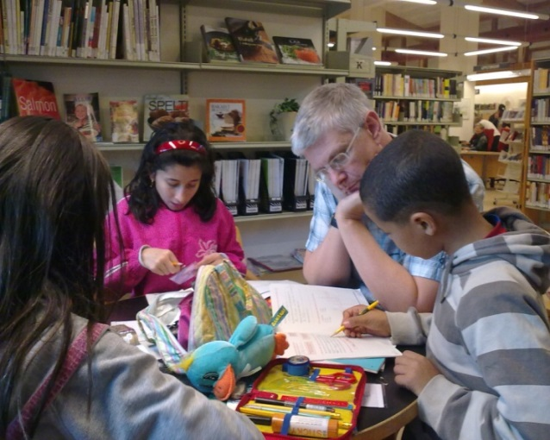
Krakkanám Heimanámsaðstoð
Borgarbókasafnið Kringlunni
mánudagar kl. 14.00 - 15.30
4. – 10. bekkur
Borgarbókasafnið Gerðubergi mánudaga og miðvikudaga kl. 14.00 - 15.30
4. – 7. bekkur
Borgarbókasafnið Árbæ
fimmtudaga kl. 14.15 – 15.15 4. – 10. bekkur

Slide 11
Borgarbókasafnið um alla borg fyrir alla!
Árbæ
Gerðubergi
Grófinni
Kringlunni
Sólheimum
Spönginni

Slide 12
Höfðingi Bókabíllinn

